Slide 1
Tiết 24
Bài 20:
SỰ NỞ VÌ NHIỆT CỦA CHẤT KHÍ

Slide 2
TIẾT 24. BÀI 20 : SỰ NỞ VÌ NHIỆT CỦA CHẤT KHÍ
1 Thí nghiệm
a) Dụng cụ thí nghiệm
Ống thủy tinh nhỏ cắm xuyên qua nút cao su, cốc đựng nước màu và bình cầu thủy tinh.

Slide 3
b) Các bước tiến hành thí nghiệm:
B1. Nhúng một đầu ống thuỷ tinh vào cốc nước màu
B2 Dùng ngón tay bịt chặt một đầu rồi rút ra
B3. Lắp chặt nút cao su gắn vào bình
B4. Xát hai bàn tay vào nhau và áp vào bình
Quan sát hiện tượng xảy ra với giọt nước màu
B5. Thả tay ra

Slide 4
2.Trả lời câu hỏi: C1,C2
 | Hiện tượng với giọt nước màu | Thể tích khí trong bình cầu
Áp tay vào bình cầu
Thôi không áp tay vào bình cầu
Khi
đi lên
tăng lên
đi xuống
giảm xuống

Slide 5

C3: Tại sao thể tích không khí trong bình cầu lại tăng lên khi ta áp hai bàn tay nóng vào bình?
C4:Tại sao thể tích không khí trong bình cầu lại giảm đi khi ta thôi không áp tay vào bình cầu?
Các chất khí khác nhau có dãn nở vì nhiệt
khác nhau không?

Slide 6

1. Thí nghiệm
2. Trả lời câu hỏi
C5:
Mức tăng thể tích của 1000cm³ vật chất
khi nhiệt độ tăng từ 0⁰C đến 50⁰C
Chất | rắn
Nhôm | 3,45 cm³
Đồng | 2,55 cm³
Sắt | 1,80 cm³
Chất | lỏng
Rượu | 58 cm³
Dầu hỏa | 55 cm³
Thủy ngân | 12 cm³
Chất | khí
Không khí | 183 cm³
Khí oxi | 183 cm³
Hơi nước | 183 cm³
Các chất khí khác nhau nở vì nhiệt giống nhau
Chất khí nở vì nhiệt nhiều hơn chất lỏng
Chất lỏng nở vì nhiệt nhiều hơn chất rắn

Slide 7
TIẾT 24. BÀI 20 : SỰ NỞ VÌ NHIỆT CỦA CHẤT KHÍ
1. Thí nghiệm
2. Trả lời câu hỏi
3. Rút ra kết luận
C6:
Chọn từ thích hợp trong khung để điền vào chỗ trống của các câu sau
a) Thể tích khí trong bình .....……….. khi khí nóng lên.
b) Thể tích khí trong bình giảm khi khí ......……….
c) Chất rắn nở ra vì nhiệt ….…………….,
chất khí nở ra vì nhiệt ……………………
nóng lên
lạnh đi
tăng
giảm
nhiều nhất
ít nhất

Slide 8
TIẾT 24. BÀI 20 : SỰ NỞ VÌ NHIỆT CỦA CHẤT KHÍ
1. Thí nghiệm
2. Trả lời câu hỏi
3. Rút ra kết luận
- Chất khí nở ra khi nóng lên, co lại khi lạnh đi.
- Các chất khí khác nhau nở vì nhiệt giống nhau.
- Chất khí nở vì nhiệt nhiều hơn chất lỏng, chất lỏng nở vì nhiệt nhiều hơn chất rắn

Slide 9
4. Vận dụng
4. Vận dụng
C7:
Tại sao quả bóng bàn đang bị bẹp, khi nhúng vào nước nóng lại có thể phồng lên?
Không khí trong quả bóng nóng lên, nở ra, đẩy thành quả bóng về hình dạng cũ.

Slide 10
C8. Tại sao không khí nóng lại nhẹ hơn không khí lạnh?( Hãy xem lại bài trọng lượng riêng để trả lời câu hỏi này.)
Hướng dẫn: Ta có công thức: d = …… = …….
Khi nhiệt độ tăng thì thể tích (V ) ……….
Khi nhiệt độ tăng, khối lượng ( m ) không đổi nhưng thể tích ( V ) tăng do đó trọng lượng riêng (d ) ……...
Vậy trọng lượng riêng của không khí nóng ………….trọng lượng riêng của không khí lạnh.
Do đó không khí nóng nhẹ hơn không khí lạnh.
10
tăng
giảm
nhỏ hơn

Slide 11

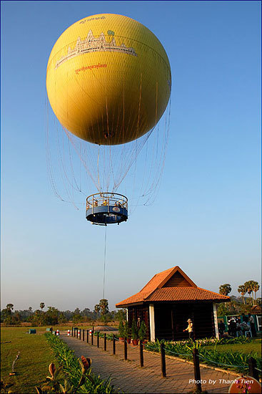
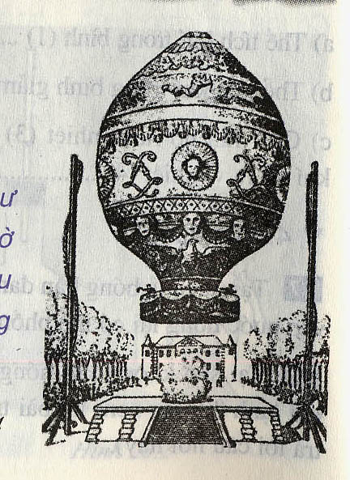
4. Vận dụng
C8:
Khinh khí cầu
Ngày 21/11/1783 hai anh em kỹ sư người Pháp Montgolfier nhờ không khí nóng đã làm cho quả khí cầu đầu tiên bay lên không trung
“Đèn trời”
Phim “Đèn trời

Slide 12
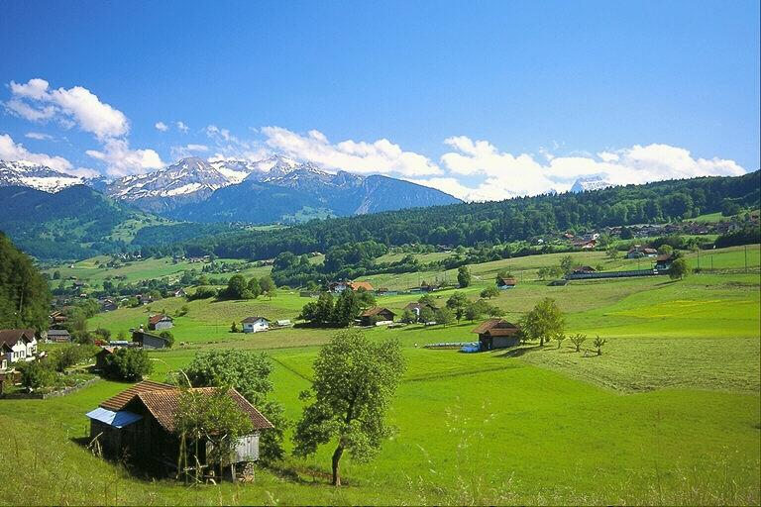
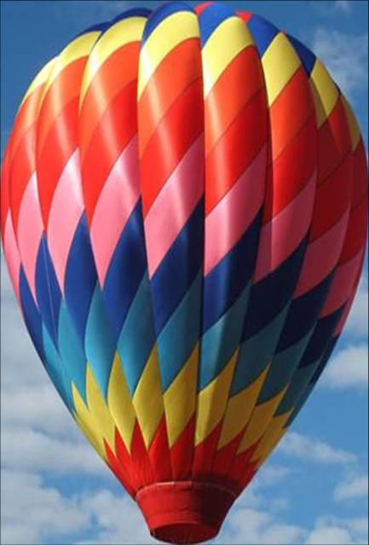


§èt löa

Slide 13
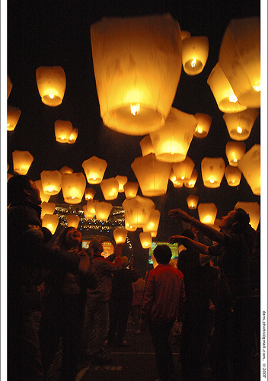
4. Vận dụng
C8:
“Đèn trời”

Slide 14
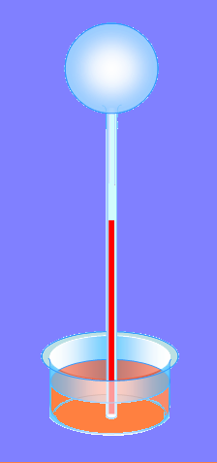
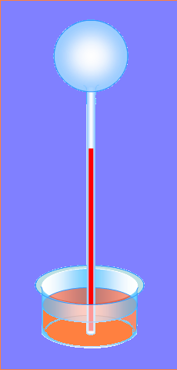
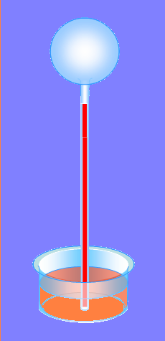
4. Vận dụng
C9:
Dụng cụ đo độ nóng, lạnh đầu tiên của nhà bác học Galilê sáng chế
Dựa theo mức nước trong ống thủy tinh, ta có thể biết thời tiết nóng hay lạnh.
Trời nóng, không khí trong bình nở ra, thể tích tăng, mức nước bị đẩy xuống dưới
Trời lạnh, không khí trong bình co lại, thể tích giảm mức nước lại dâng lên trong ống.
C

Slide 15
HƯỚNG DẪN HS TỰ HỌC Ở NHÀ
Học bài, làm BT 26.1, 26.2, 26.4 SBT trang 63
Đọc phần có thể em chưa biết SGK
Soạn Bài 21: “Một số ứng dụng của sự nở vì nhiệt”
theo câu hỏi:
+ Sự co dãn vì nhiệt khi bị ngăn cản gây ra yếu tố nào?
+ Băng kép có đặc điểm gì?

Slide 16

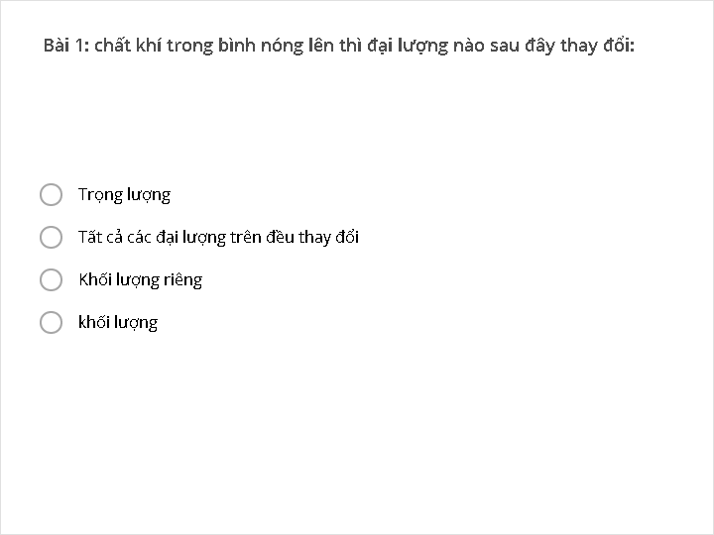
Chèn bài tập
Bấm vào các Quiz nút chỉnh sửa đối tượng này

Slide 17
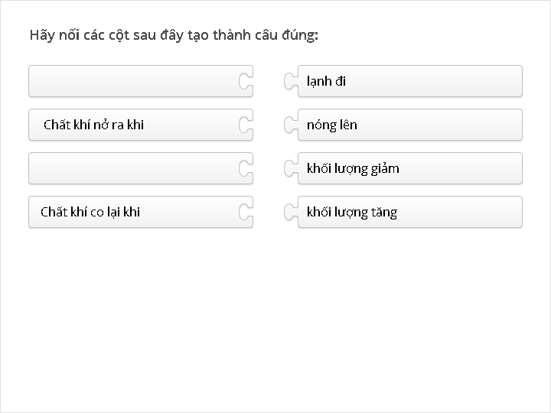
Chèn bài tập
Bấm vào các Quiz nút chỉnh sửa đối tượng này

